Slide 1
操作系统实验
  实验讲解一 Linux 概述

Slide 2
常用命令

Slide 3
Linux终端使用基础
Linux终端也称为虚拟控制台 .一台计算机的输入输出设备就是一个物理的控制台 .
如果在一台计算机上用软件的方法实现了多个互不干扰独立工作的控制台界面，就是实现了多个虚拟控制台。
Linux终端的工作方式是字符命令行方式，用户通过键盘输入命令进行操作，可以通过Linux终端对系统进行控制。

Slide 4
Linux终端使用基础
虚拟控制台的选择可以通过按下<Alt>键和功能键<Fn>来实现。
虚拟控制台使得Linux成为一个真正的多用户操作系统.

Slide 5
命令的基本格式是：
  命令名 [选项] <参数1> <参数2> ……
命令自动补齐与历史记录
提示符 :# $

Slide 6
文件与目录的基本概念
文件是Linux用来存储信息的基本结构，它是被命名的存储在某种介质上的一组信息的集合。
Linux系统中有三种基本的文件类型.
  普通文件：又分为文本文件和二进制文件；
  目录文件：目录文件存储了一组相关文件的位置、大小等与文件有关的信息；
  设备文件：Linux系统把每一个I/O设备都看成一个文件，与普通文件一样处理，这样可以使文件与设备的操作尽可能统一 ；

Slide 7
目录
Linux系统以目录的方式来组织和管理系统中的所有文件
将所有文件的说明信息采用树型结构组织起来整个文件系统有一个“根”（root），然后在根上分“杈”（directory），任何一个分杈上都可以再分杈，杈上也可以长出“叶子”。“根”和“杈”称为“目录”或“文件夹”。而“叶子”则是一个个的文件。
Linux系统通过目录将系统中所有的文件分级、分层组织在一起，形成了Linux文件系统的树型层次结构。以根目录“/”为起点，所有其他的目录都由根目录派生而来。
特殊目录:“.”代表该目录自己， “..”代表该目录的父目录，对于根目录，“.”和“..”都代表其自己。

Slide 8
工作目录：用户登录到Linux系统后，每时每刻都处在某个目录之中，此目录被称为“工作目录” 或“当前目录”
用户主目录（Home Directory）：是系统管理员在增加用户时为该用户建立起来的目录，每个用户都有自己的主目录。 使用符号~表示。

Slide 9
路径是指从树型目录结构中的某个目录到某个文件的一条道路。此路径的主要构成是目录名称，中间用“/”分开。
  绝对路径是指从“根”开始的路径，也称为完全路径；
  相对路径是指从用户工作目录开始的路径。
通配符
  通配符*
  通配符？
  字符组模式：通配符“[”、“]”、“-”用于构成字符组模式。
  转义字符\

Slide 10
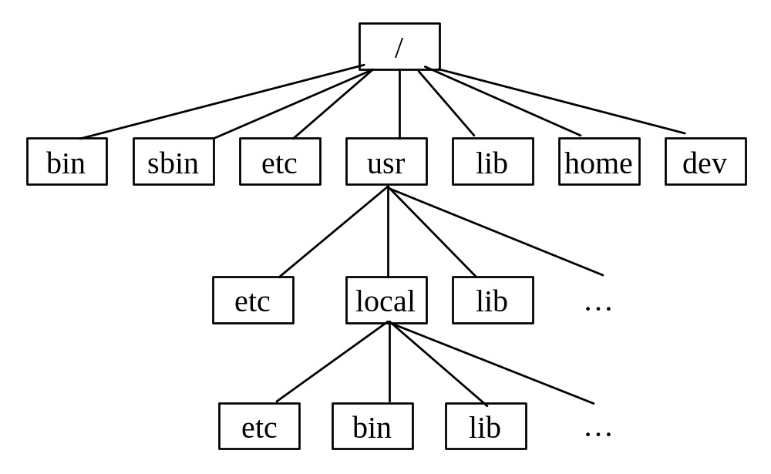
树型目录结构

Slide 11
文件系统结构
/bin:存放二进制可执行命令，如ls,rm等
/dev：存放与设备有关的特殊文件，如软驱，光驱
/etc:存放系统管理以及配置文件
/home:用户主目录
/lib:动态连接共享库
/sbin:系统管理员命令。如fdisk,mount
/boot:与启动和关闭系统相关的文件

Slide 12
文件系统结构
/root:系统管理员目录
/mnt:临时挂载其他文件系统
/proc:系统内存映射。
/var:系统工作目录，保存各种服务日志和收发电子邮件等。
/usr:要用到的几乎所有应用程序和文件。

Slide 13
Linux 系统的启动与退出
加电启动
输入用户名与密码进入系统
  Login:
  Password:
普通用户：$
系统管理员：#
普通用户退出系统：$exit或$logout
系统管理员退出系统：
  立即关闭：#shutdown –h now
  立即重启：#shutdown –r now
  定时重启：#shutdown –r 11:25 &

Slide 14
Linux 系统的用户管理
添加用户：useradd
  c 注释字段
  f days 在口令过期days天后，永远禁用账号。
  g group初始组名或ID号
  例子： useradd –c “student” stu
加入密码：
  例子：passwd stu
    New passwd:*******
    Retype passwd:*****

Slide 15
Linux常用系统命令
联机帮助
  $man
  如：$man ls

Slide 16
Linux对文件和目录操作命令(1)
cd 改变当前目录
  cd ..回到上一层目录
  cd ~回到你的工作目录
  cd /usr/bin 跳到指定的目录
ls 显示目录内容
  －a显示所有子目录以及文件
  －l以长格式来显示文件的详细信息
  －d只显示目录

Slide 17
Linux对文件和目录操作命令(1)
cp 文件或目录的复制
  －i覆盖文件时提示
  －r第归复制该目录下的所有文件与子目录
  －a通常在拷贝目录时使用，保留文件链接与属性。
  －f 覆盖文件时不加提示
  如：$ cp –i /name /tmp （把name复制到tmp位置）
mv
  将文件由一个目录移到另一个目录
  文件或目录更名
  mv /name /home （把name移动到home位置）

Slide 18
Linux对文件和目录操作命令(2)
mkdir 创建目录
  $mkdir –p newdir/subdir
  －p 一次可以建立多个目录
rmdir 删除目录
rm删除文件
  －r 可以直接删除目录下的所有目录以及文件
  －i进行交互式删除
  －f 强制删除，没有任何提示

Slide 19
Linux对文件和目录操作命令(3)
cat(显示文件）
  －b 计算所有非空输出行，开始为1
  －n 计算所有输出行，开始为1
  例子：cat –b linuxbook.txt
find(搜索文件）
  －name 告诉find要找什么文件，要找的文件包括在引号中。
  －type 匹配所有类型为x的文件。X为c(特殊字符）、b（块）、d（目录）、f（一般文件）
  －user用户登陆名
  find可以组合多个条件：－a表示and,－o表示or,－！表示not.
  例子：find –name “*.c” –print

Slide 20
Linux对文件和目录操作命令(4)
pwd显示当前绝对路径
more 通用按页显示
  $ls –l |more

Slide 21
Linux文件的归档与压缩(1)
tar ----文件归档
  例子：tar cvf backup1.tar /home
    tar xvf backup1.tar
    tar zcvf backup1.tar.gz ABC
    tar zxvf backup.tar.gz
    -c:创建新备份文件 -x:从备份中释放文件
    -t: 列出备份文件内容 –f:使用备份文件或设备
    -z: 压缩 -v : 详细报告

Slide 22
  gzip
    例子： gzip –9 backup.tar
    生成：backup.tar.gz
    解压缩：gunzip
Operating System Conception
Davidfu

Slide 23
Linux文件的归档与压缩(2)
一条命令实现压缩或解压缩
  tar –zcvf backup.tar.gz /home/davidfu/dvufdev
  tar –zxvf backup.tar.gz

